Slide 1
ОПРЕДЕЛЕНИЕ РЕЗУЛЬТАТА РАЗМЕЩЕНИЯ POS МАТЕРИАЛОВ В ТОРГОВЫХ ТОЧКАХ
Денис Кирбаба
Виталий Курчавый

Slide 2
АНАЛИЗ ПРОБЛЕМЫ
Предпосылки:
Около 80,000 торговых точек
Требуется анализ за каждый месяц
Требования:
Встраивание в текущий процесс анализа
Возможность просмотра и корректировки результата работы системы
Результат:
Автоматизация анализа ТТ
Уменьшение затрат на анализ

Slide 3
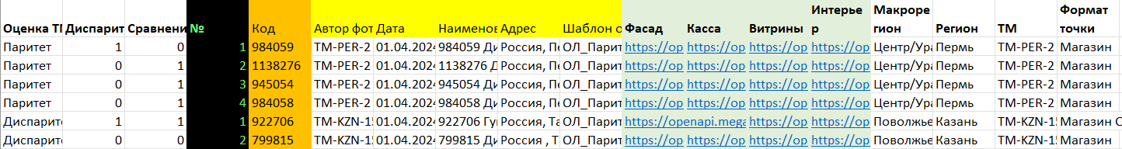
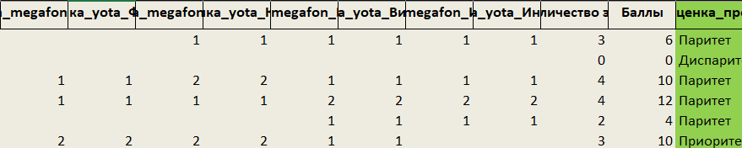
ИНТЕРФЕЙС СИСТЕМЫ

Slide 4
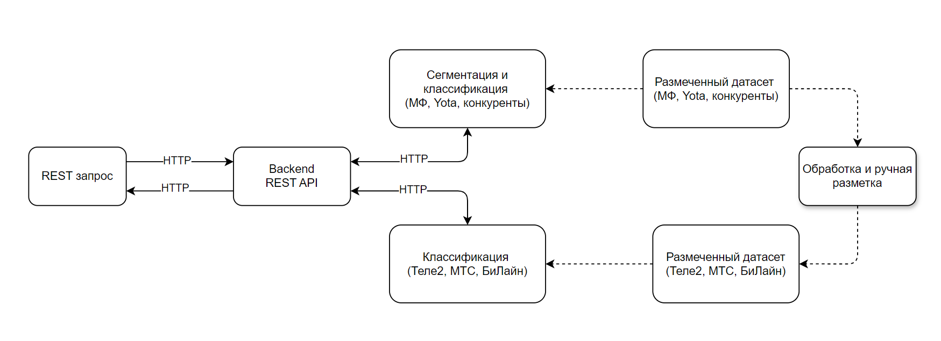
АРХИТЕКТУРА СИСТЕМЫ

Slide 5






ПРОГРАММНЫЙ СТЕК

Slide 6
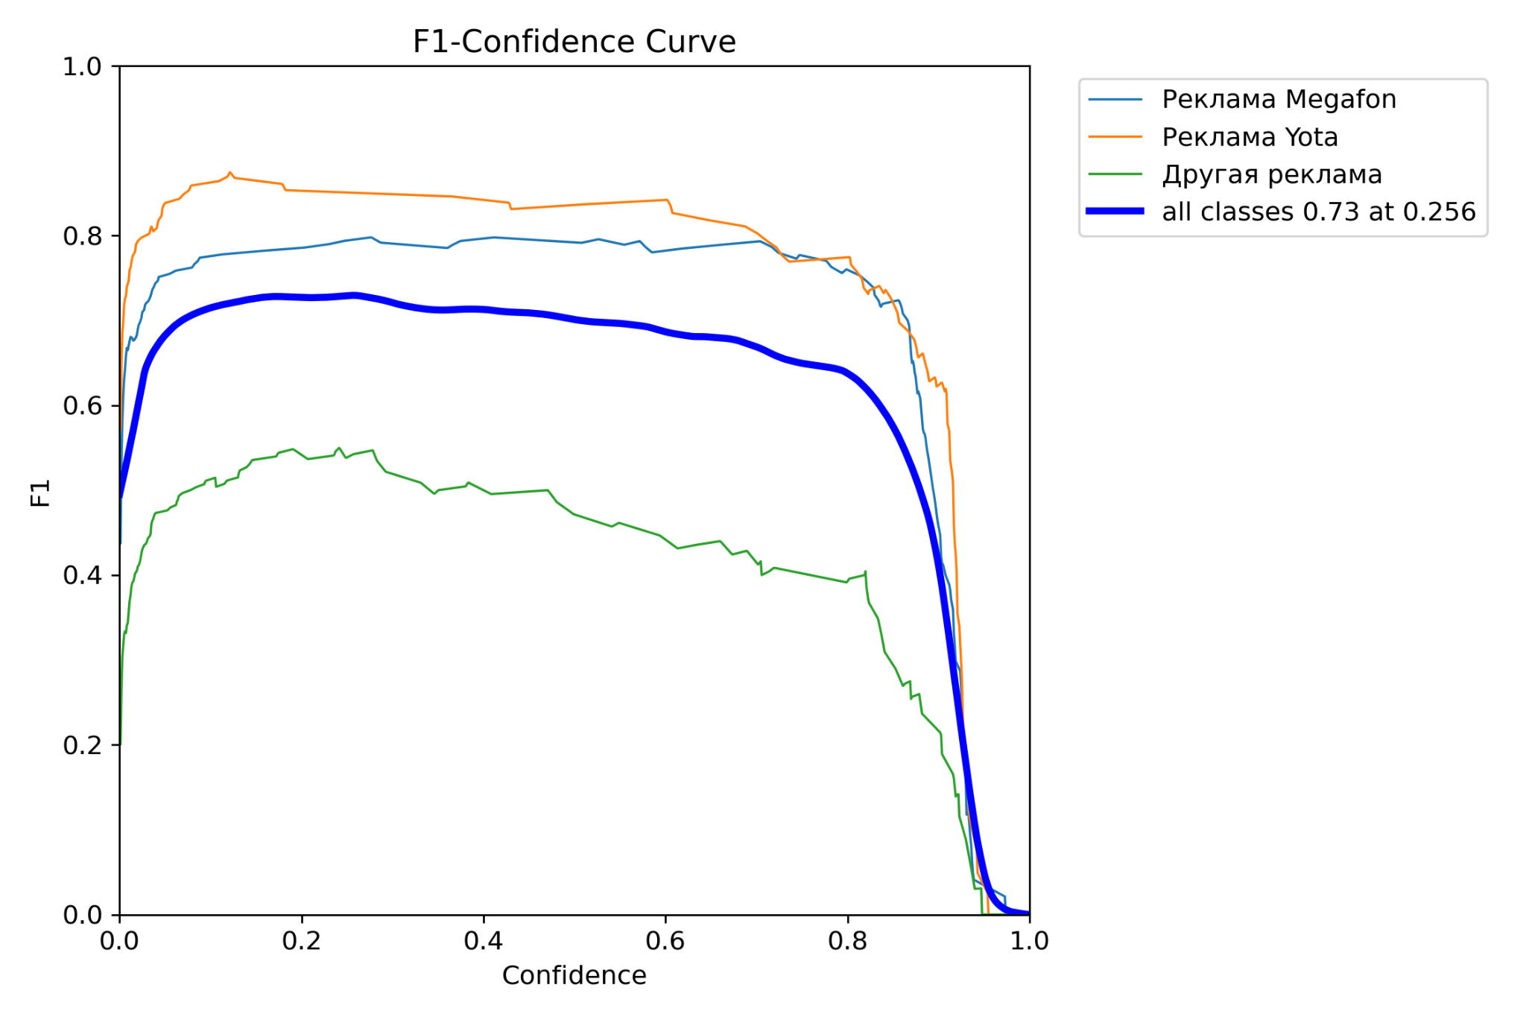
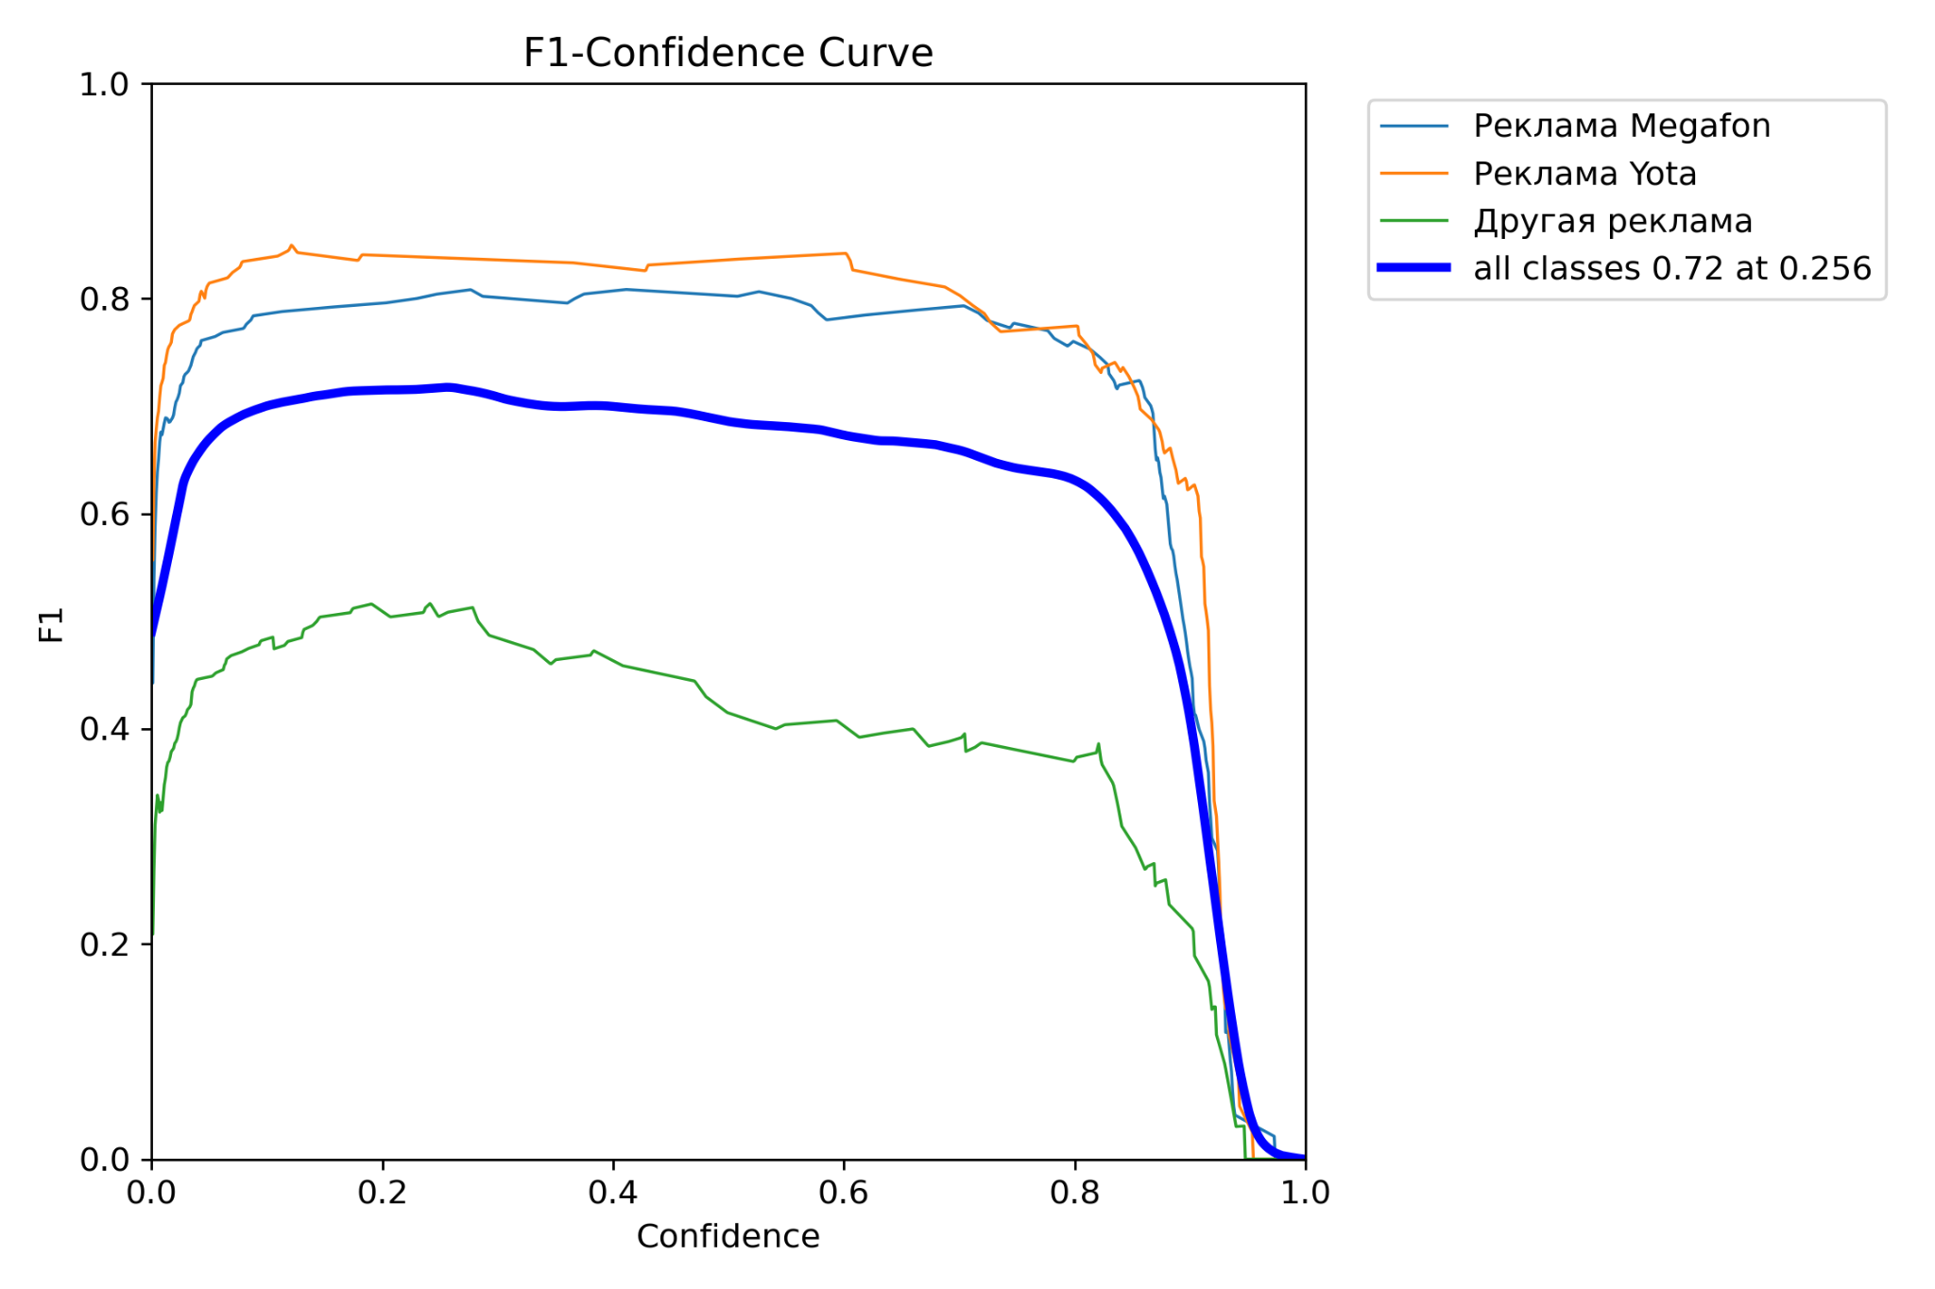
СЕГМЕНТАЦИЯ
Mask F1-curve
Используемая модель: YOLO8n-seg
Количество эпох: 150
mAP50-95: 0.68
mAP50: 0.81
Precision: 0.85
Recall: 0.86
Box F1-curve

Slide 7
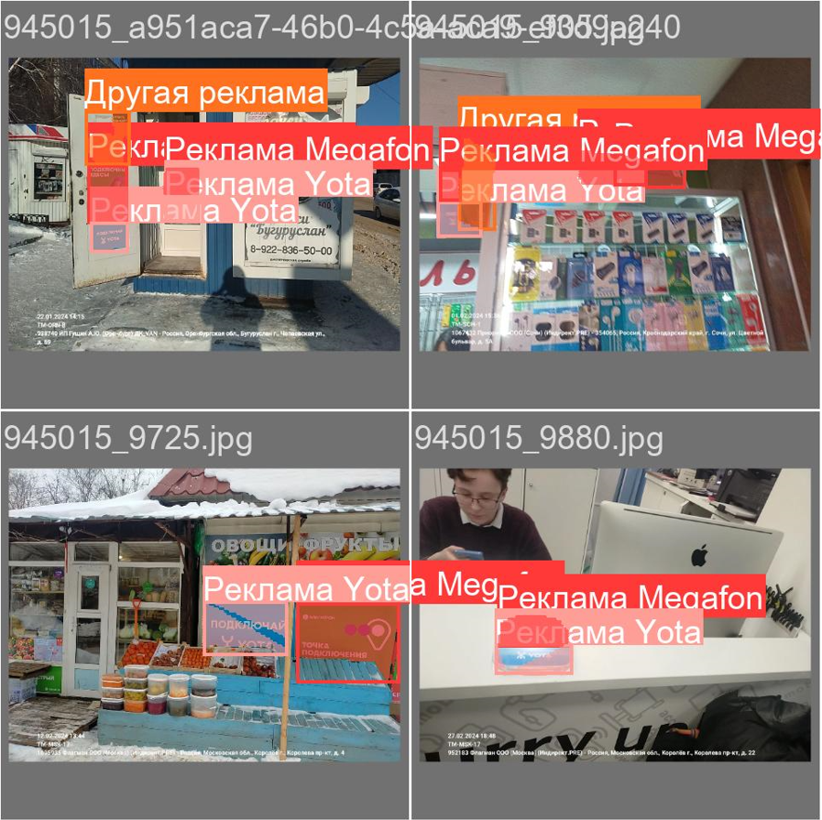
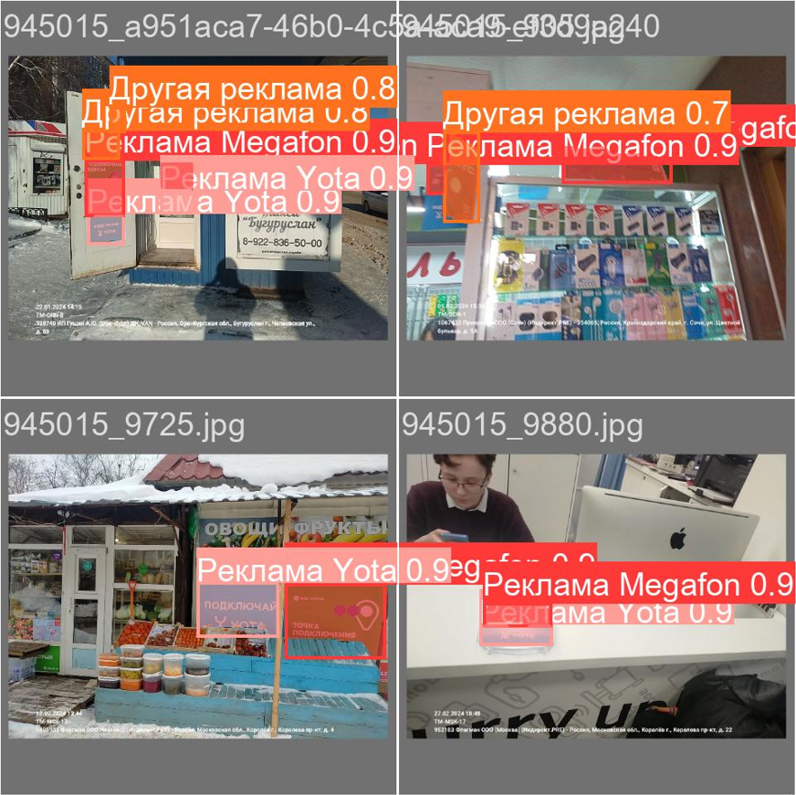
СЕГМЕНТАЦИЯ
Ground truth
Predicted

Slide 8
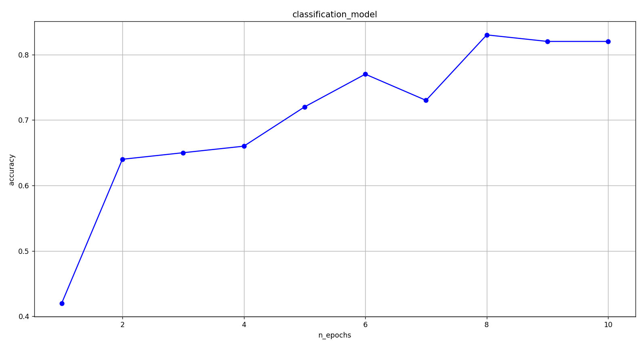
КЛАССИФИКАЦИЯ
Используемая модель: VGG16 (pretrained on ImageNet)
Добавленные слои: Flatten, Dense, Dropout
Количество эпох: 10
Accuracy: 0.83 Precision: 0.74 Recall: 0.80 F1-score: 0.77

Slide 9



КЛАССИФИКАЦИЯ
class: tele2
class: mts
class: beeline

Slide 10
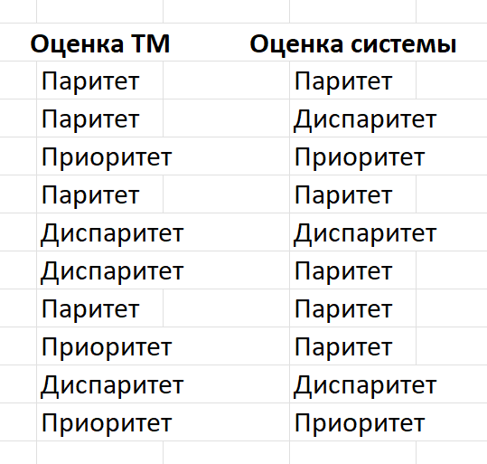
ПРЕДСКАЗАНИЯ СИСТЕМЫ
Пример отчета
Точность предсказаний категории конкурентности рекламных материалов составляет 77% в сравнении с оценками проведенными вручную аналитиком

Slide 11
ROADMAP
Тестирование других моделей Instance Segmentation
Разработка UI для загрузки данных
Разработка системы контроля за процессом
Анализ POS материалов на актуальность
Генерация отчетного листа напрямую из файла Чикаго
Учет расположения рекламного материала при расчете оценки по ТТ

Slide 12
СПАСИБО ЗА ВНИМАНИЕ
Студенты ИТМО,
Денис Кирбаба
Виталий Курчавый

